Slide 1
Основные принципы структуризации и нормализации баз данных

Slide 2
Основные принципы структурирования БД
База данных (БД) — это упорядоченный набор данных о конкретной области (например, о клиентах, заказах или товарах).
СУБД (Система управления базами данных) — это программа, которая позволяет создавать базы, работать с ними (добавлять, искать, изменять данные) и управлять доступом.

Slide 3
Ключевые требования к хорошей БД:
Производительность: Быстрый ответ на запросы.
Отсутствие избыточности: Данные не должны дублироваться.
Целостность: Данные должны быть точными и непротиворечивыми.
Безопасность: Защита от несанкционированного доступа.
Удобство: Простота использования и обновления информации

Slide 4
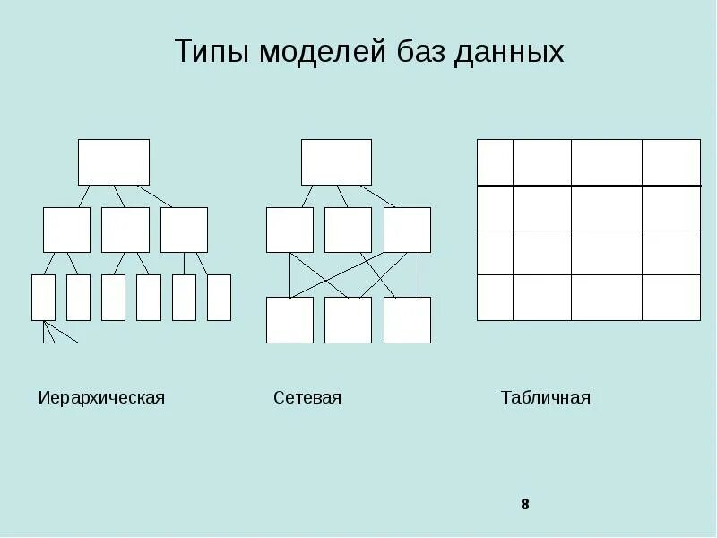
Модели данных
Иерархическая модель: Данные представляются в виде дерева. У каждого узла может быть только один родитель.
Сетевая модель: Усовершенствование иерархической. У узла может быть несколько родителей.
Реляционная модель (самая распространенная): Данные представляются в виде набора взаимосвязанных таблиц (отношений).

Slide 5
нормализация
Нормализация — это процесс разделения одной большой таблицы на несколько связанных таблиц, чтобы устранить дублирование данных и возможные ошибки. Цель нормализации, сделать так, чтобы каждый факт хранился в базе данных только в одном месте.

Slide 6
1НФ | Таблица, в которой все данные простые и неделимые (в одной ячейке — одно значение), и есть уникальный ключ (ID) для каждой строки.
2НФ | Таблица должна быть в 1НФ, и все неключевые поля (столбцы) должны зависеть от всего первичного ключа.
3НФ | Таблица должна быть в 2НФ, и ее неключевые поля не должны зависеть друг от друга.
НФБК | Отношение находится в НФБК, когда каждая нетривиальная и неприводимая слева функциональная зависимость обладает потенциальным ключом в качестве детерминанта.
4НФ | Отношение находится в 4НФ, если оно находится в НФБК и все нетривиальные многозначные зависимости фактически являются функциональными
5НФ | Отношения находятся в 5НФ, если оно находится в 4НФ и отсутствуют сложные зависимые соединения между атрибутами. Разделять сложные связи на простые, если после этого из можно собрать.

Slide 7
Назначение нормализации
Устранить дублирование (экономия места и усилий на обновление).
Предотвратить ошибки и противоречия (например, разное написание одного и того же названия в разных местах).
Сделать структуру базы логичной и понятной.

